Slide 1
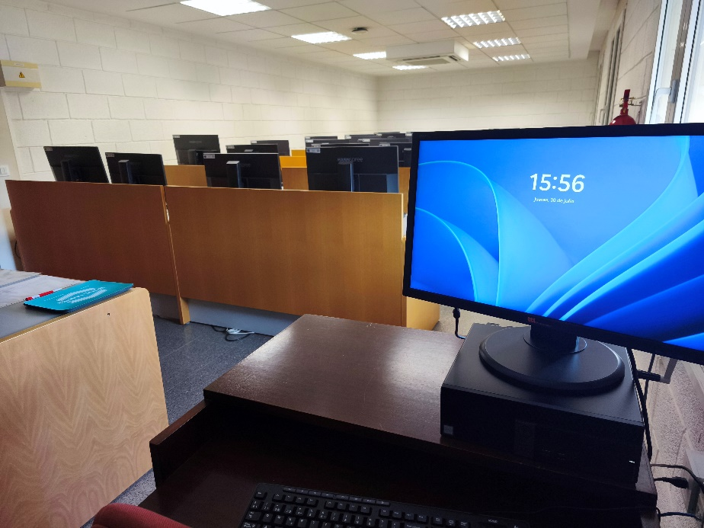
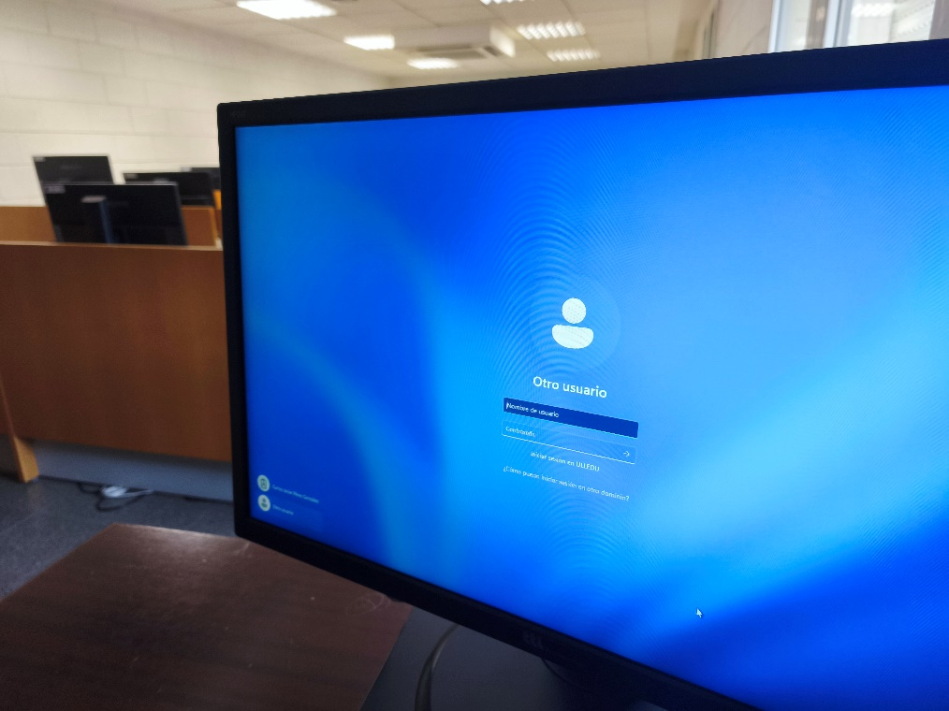
En los ordenadores de cualquier aula de informática de la ULL, se debe iniciar sesión utilizando el usuario de ULL y la contraseña Microsoft asociada a la cuenta
Nombre de usuario: aluXXXXXXXX@ull.edu.es
Contraseña: **********

Slide 2
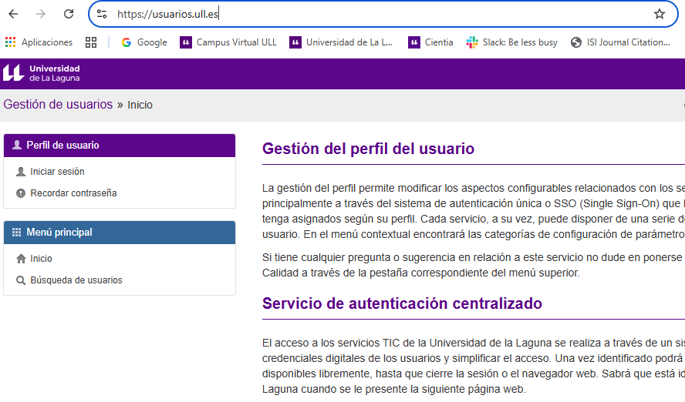
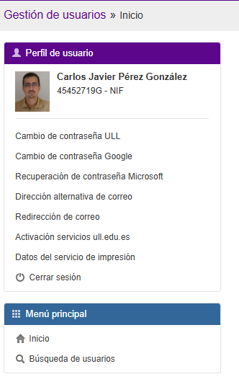
Si no recuerda la contraseña, se debe ir a la página https://usuarios.ull.es/
Si la contraseña olvidada es la del aula virtual, entonces hay que hacer click en Recordar contraseña.
Si la contraseña olvidada es la de Google o Microsoft, entonces iniciar sesión utilizando la contraseña de aula virtual y entonces hacer click en:
Recuperación de contraseña Microsoft (necesaria para entrar a un ordenador de aula)
Cambio de contraseña de Google (necesaria para acceder a los servicios de Google Mail, Google Drive, etc…)
RECOMENDACIÓN: Se recomienda utilizar la misma contraseña de la ULL tanto para Google como Microsoft

Slide 3
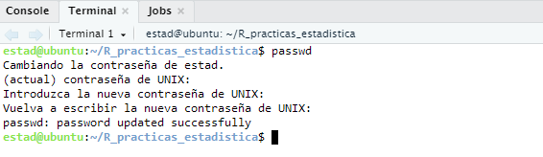
Poner la contraseña actual, es decir, estad
******
Poner la nueva contraseña que se desee
******
******
Repetir la nueva contraseña

Slide 4
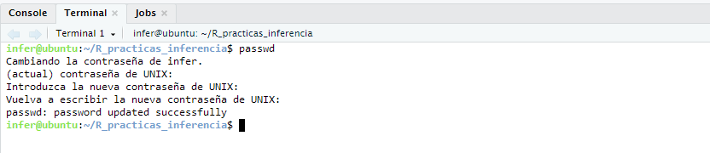
Poner la contraseña actual, es decir, infer2026
******
Poner la nueva contraseña que se desee
******
******
Repetir la nueva contraseña

Slide 5
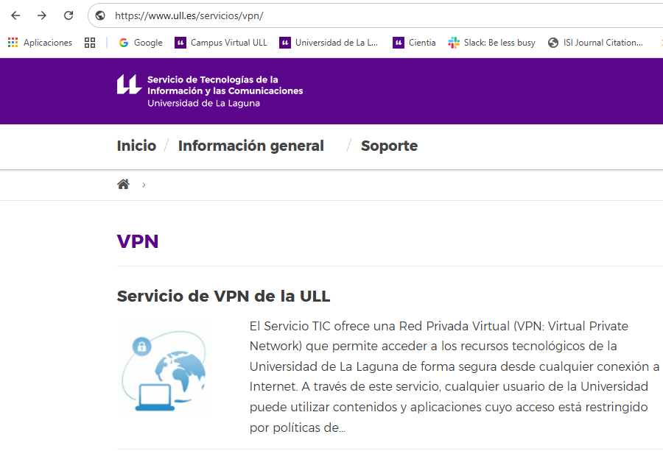
Abrir un navegador web y acceder a la dirección http://usuarios.ull.es/vpn. Hacer click en Servicio de VPN de la ULL

Slide 6
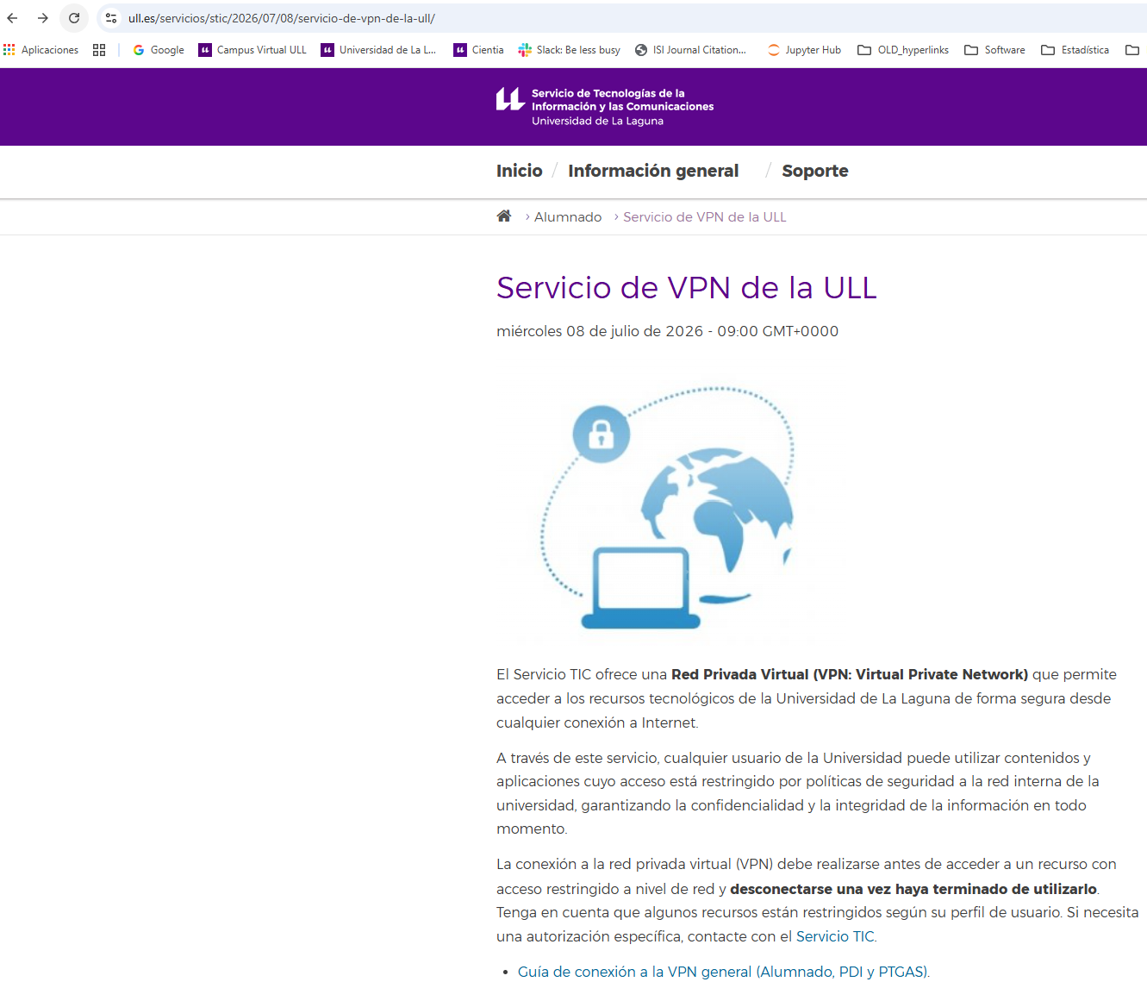
Seguir las instrucciones de las Guías de configuración para instalar el cliente VPN que permite hacer una conexión a ULL

Slide 7
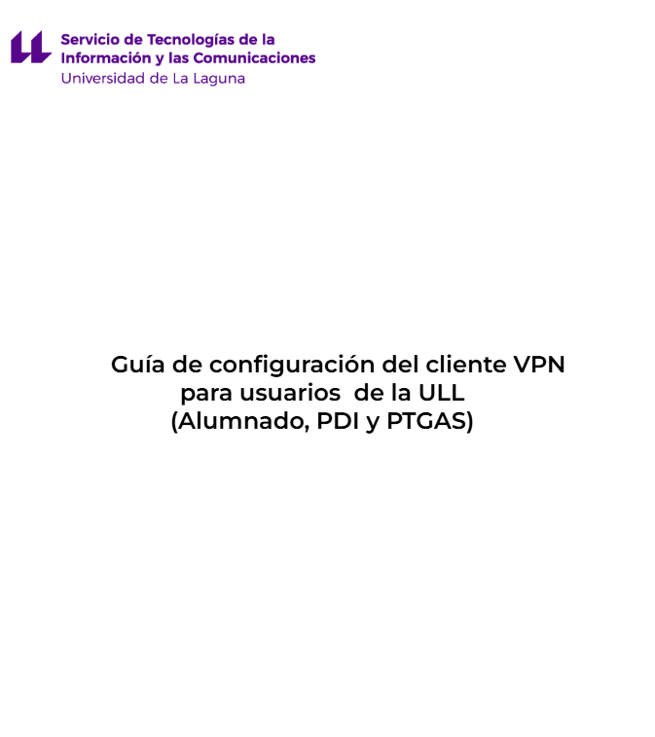
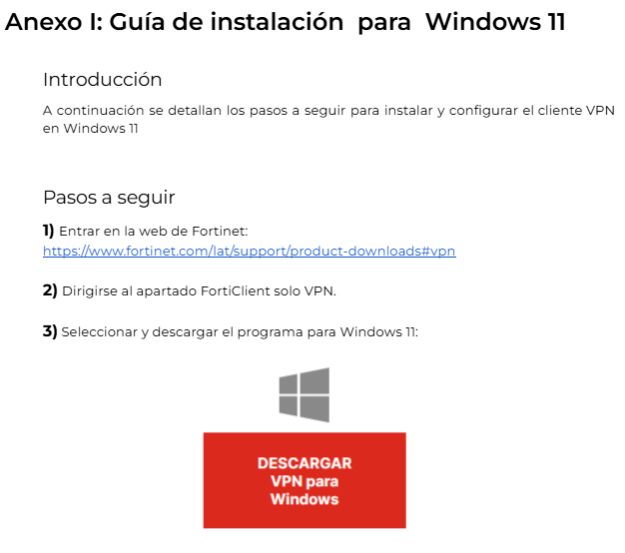
Dependiendo del sistema operativo del usuario, habrá que seguir las instrucciones específicas.
IMPORTANTE: No instalar en dispositivos móviles o tablets
Por ejemplo, para ordenadores con Windows 10 en adelante, ir a las instrucciones del anexo para Windows 11.
Acceder a la dirección https://www.fortinet.com/lat/support/product-downloads#vpn.

Slide 8
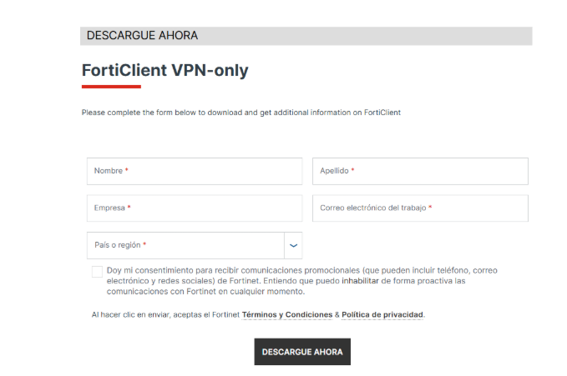
Al hacer click en DESCARGAR VPN se abre una pantalla que solicita algunos datos que podemos rellenar utilizando el correo de la ULL

Slide 9
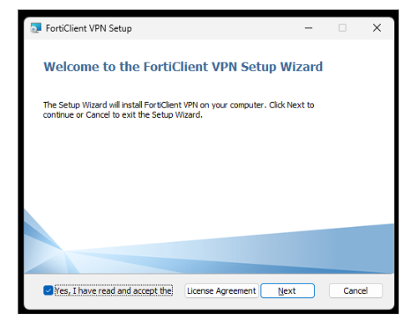
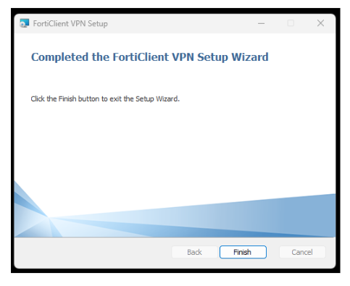
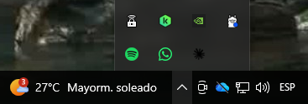

Se descargará el instalador del programa cliente de VPN y al hacer click empezará la instalación.
Se abre el acuerdo de licencia (License Agreement) y luego se hace click en Yes, I have read and accept the ….
Cuando finalice la instalación, aparece el icono de FortiClient en los iconos del sistema

Slide 10
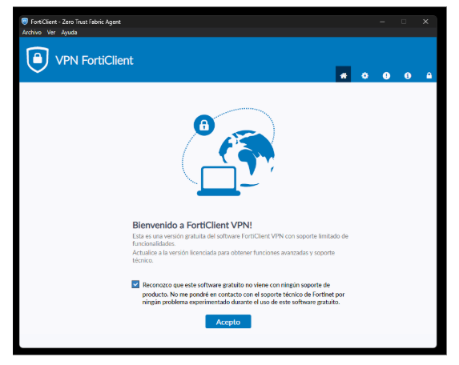
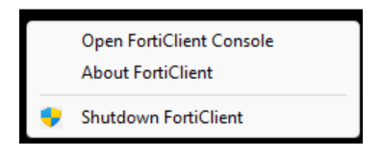
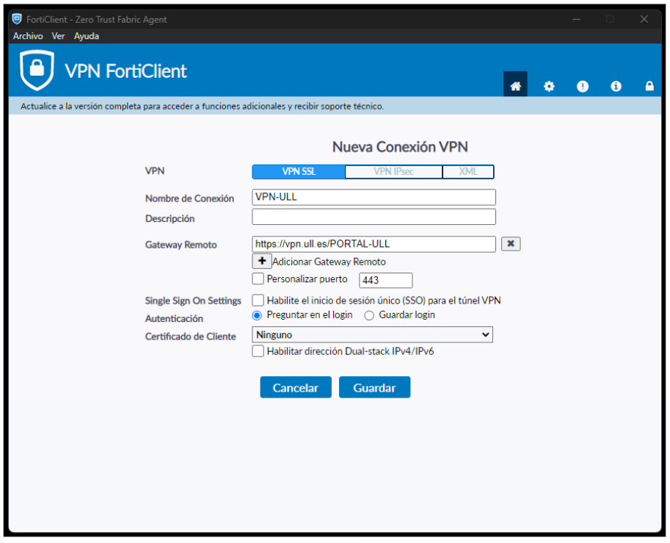
Al hacer click en el icono, se selecciona Open FortiClient Console, y en la pantalla de inicio se marca Reconozco que este software gratuito …
Se abre el panel de configuración de VPN y se especifica:
Nombre de Conexión: VPN-ULL
Gateway Remoto: https://vpn.ull.es/PORTAL-ULL
y se hace click en Guardar
En adelante, no será necesario repetir todos estos pasos, simplemente se hace click en el icono del sistema.

Slide 11
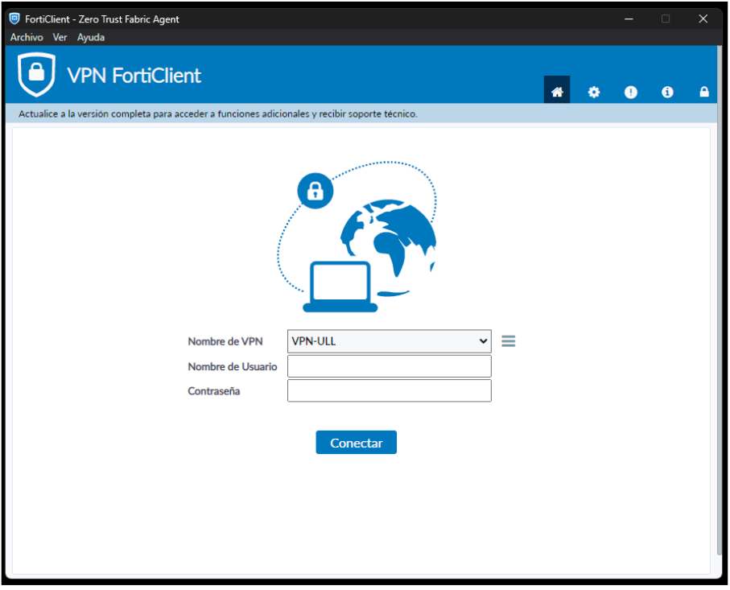

En esta pantalla se arranca la conexión VPN a la red de la ULL:
Nombre de usuario: aluXXXXXXXX@ull.edu.es
Contraseña: **********
IMPORTANTE La contraseña es la de ULL (aula virtual), NO es la de Google (con la que accedes a la cuenta de Gmail de ULL) NI la de Microsoft (con la que accedes al ordenador del aula de informática)
Si la conexión ha ido bien el icono de la bandeja de sistema cambia a
Si al finalizar quieres desconectar la VPN, debes hacer click en Shutdown FortiClient

Slide 12
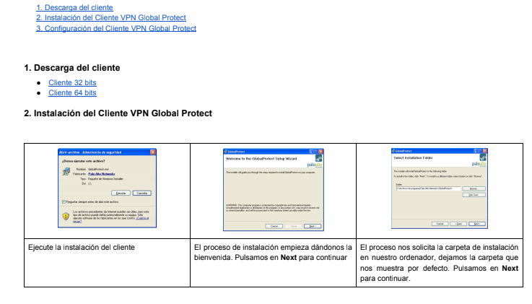
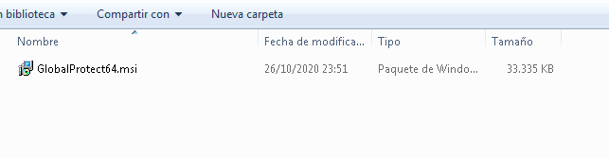
Por ejemplo, para ordenadores Windows hay que instalar el cliente que corresponda a la versión de cada SO. En general, para sistemas desde Windows 7 en adelante, el cliente típico es el de 64 bits.

Slide 13
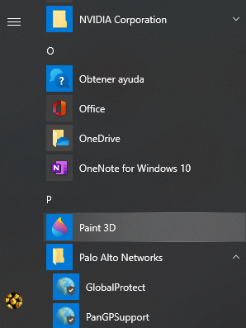

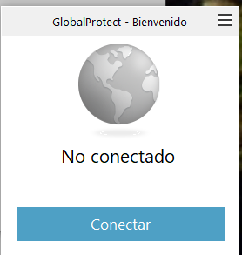
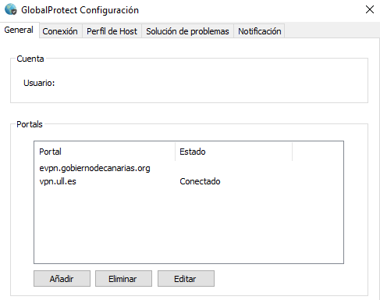
Una vez instalado, buscar el programa “Global Protect” en el menú de Windows o bien en la barra de tareas.
Al abrir el programa “Global Protect” hay que añadir como portal de conexión “vpn.ull.es”

Slide 14
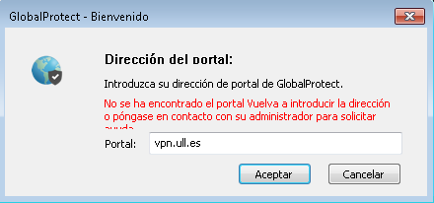
Una vez instalado, buscar el programa “Global Protect” en el menú de Windows o bien en la barra de tareas.
Al abrir el programa “Global Protect” hay que añadir como portal de conexión “vpn.ull.es”

Slide 15
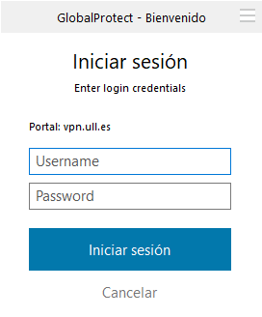
Iniciar la conexión por VPN introduciendo el usuario y contraseña de ULL
aluXXXXXXXX
***********

Slide 16
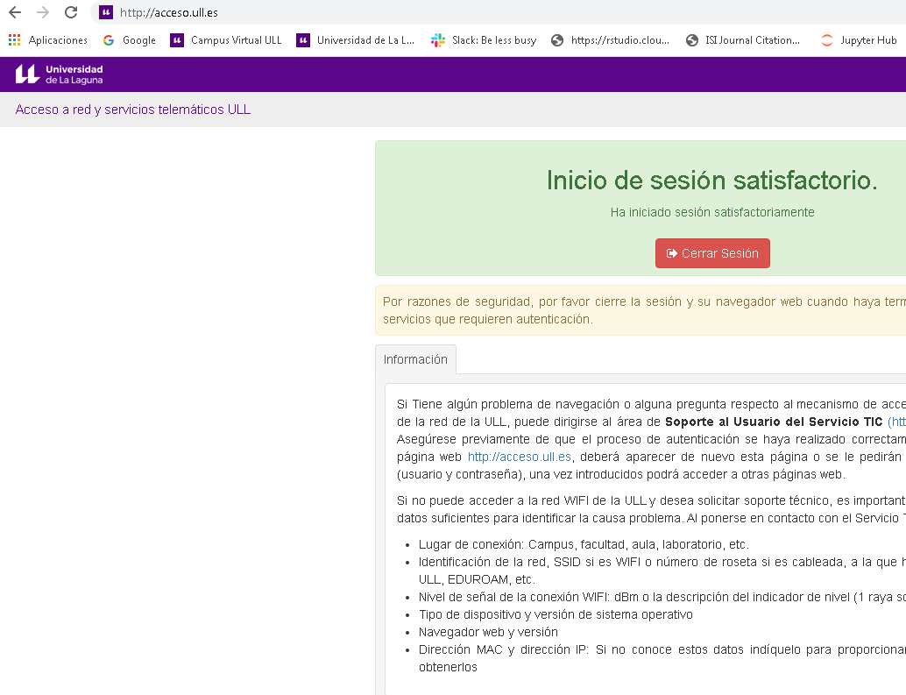
Acceder al campus virtual de la asignatura o bien a la dirección http://acceso.ull.es y comprobar que estás autentificado. En caso contrario, autentificarse ya que, de lo contrario, no podrás hacer los siguientes pasos.

Slide 17
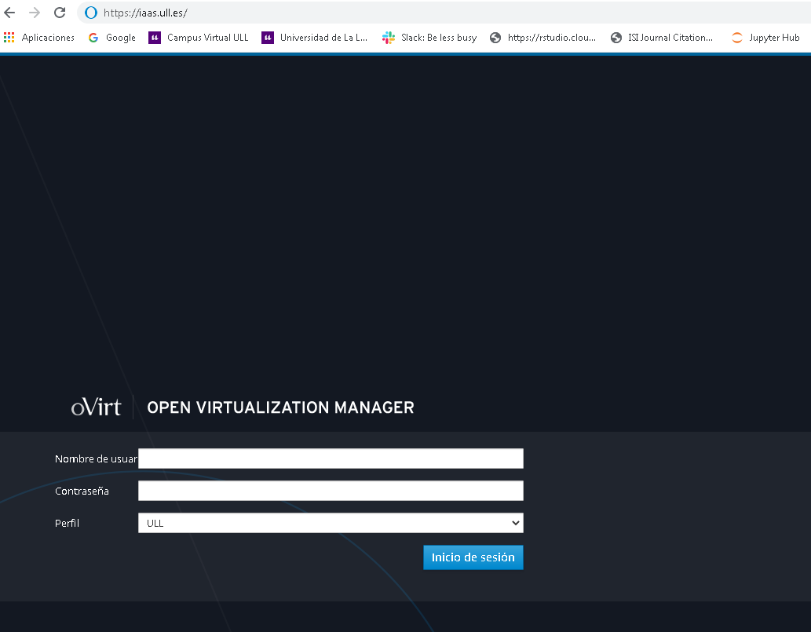
Acceder a http://iaas.ull.es y autentificarse también en esta pantalla (usuario de ULL y contraseña de aula virtual).
aluXXXXXXXX
***********

Slide 18
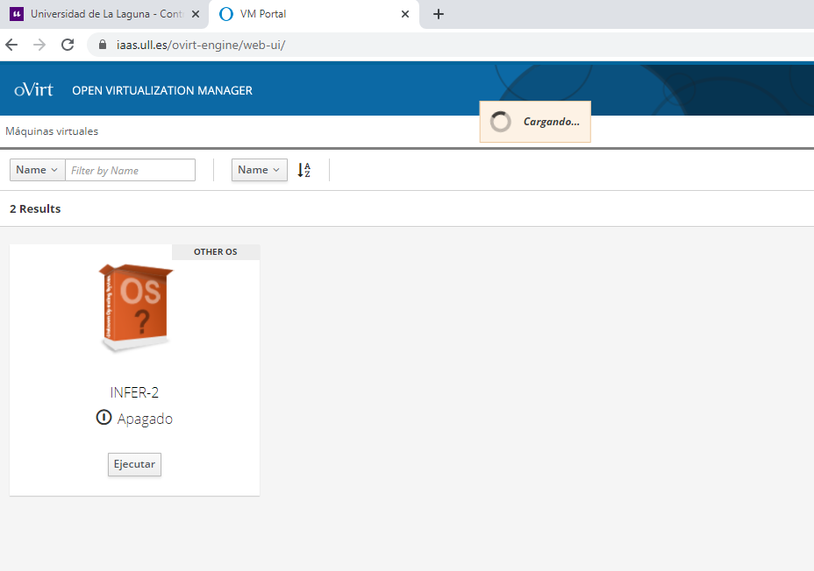
Hacer click en “Ejecutar” y
la máquina virtual comenzará a cargar
PACIENCIA tarda un rato

Slide 19
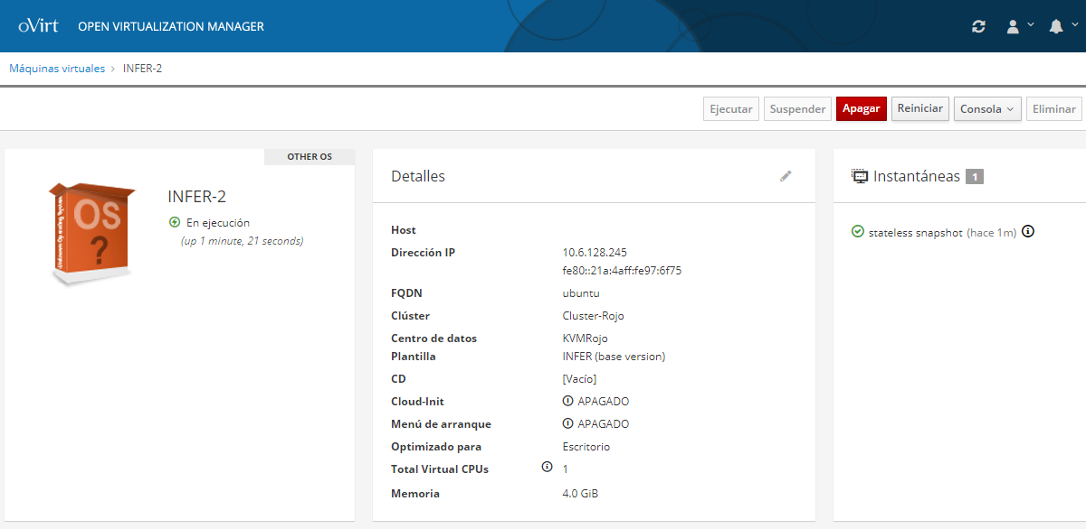
10.6.128.255
Esta es la dirección IP de la máquina.
A cada alumno le sale su propia IP (la que sale en este gráfico es ficticia) así que hay que anotarla para utilizarla más adelante.

Slide 20
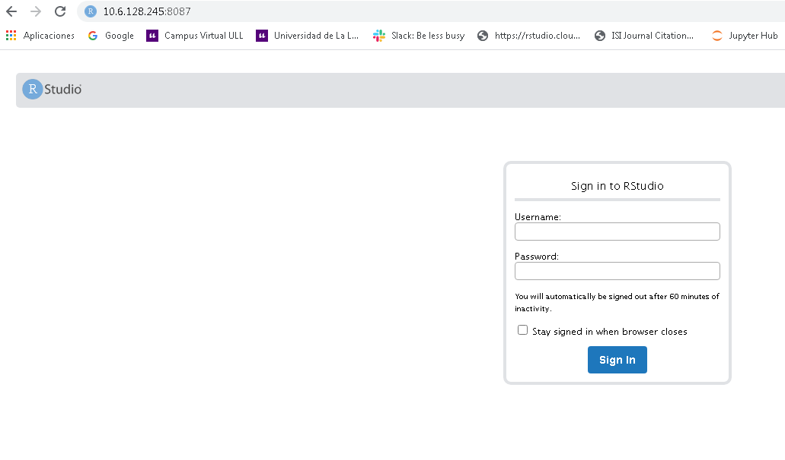
10.6.128.255:8087
Introducir en la barra de direcciones del navegador la dirección IP que cada uno obtiene del paso anterior seguida de :8087 (puedes añadirla a Mis Favoritos)
infer
infer2026
Para acceder a la aplicación Rstudio se utiliza el
username: infer
password: infer2026
Este password se puede cambiar siguiendo las instrucciones que aparecen en la web

Slide 21
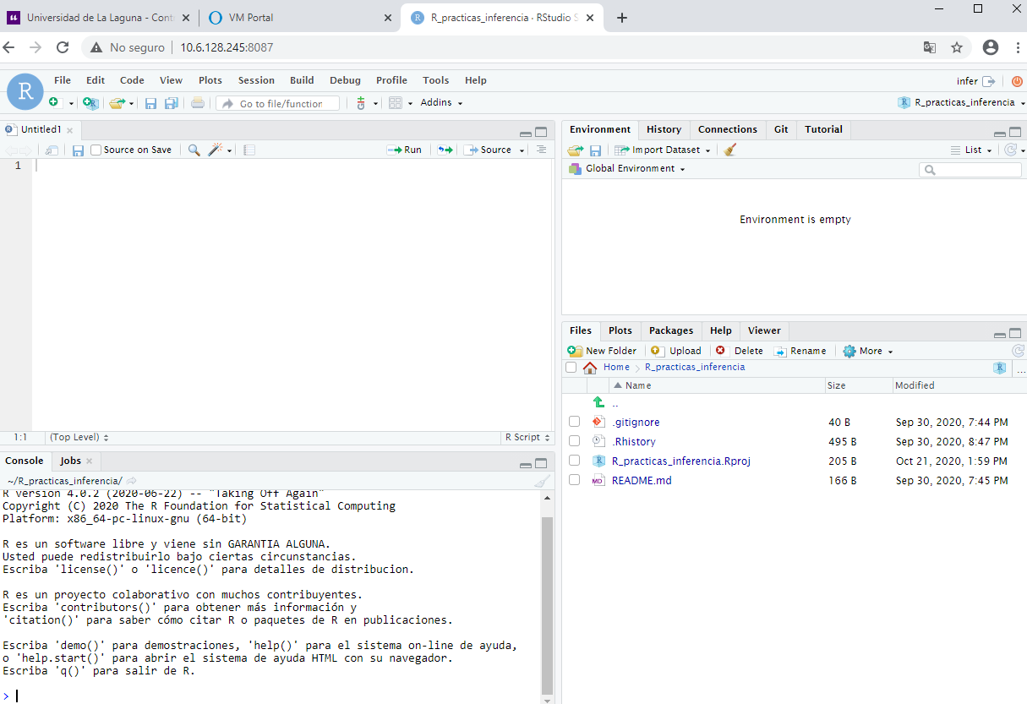
10.6.128.255:8087
Este es el entorno de Rstudio en la nube que podrás utilizar durante el curso en esta asignatura.
Cuando acabes la práctica puedes cerrar las pestañas del navegador.
IMPORTANTE: No eliminen ni muevan de carpeta estos archivos ya que gracias a ellos se puede conseguir la sincronización del material docente de las prácticas.

Slide 22
10.6.128.255
Al finalizar la práctica se recomienda apagar la máquina virtual para evitar saturar este servicio que usan otros alumnos de la universidad.
La próxima vez que necesitemos utilizar la máquina repetimos los pasos que hemos seguido aquí.

